Slide 1
Chov králíků III.
Chov zvířat
Kamila Bulušková

Slide 2
Poznávačka – plemena králíků

Slide 3
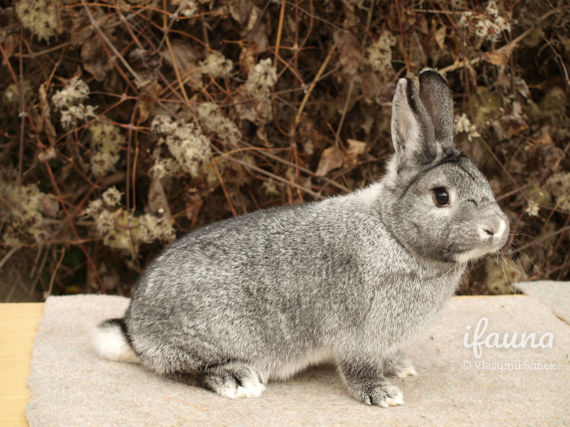

Slide 4
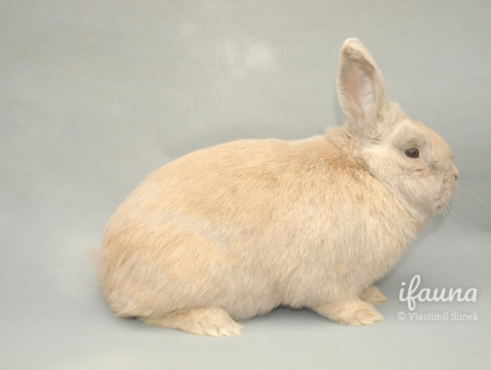

Slide 5
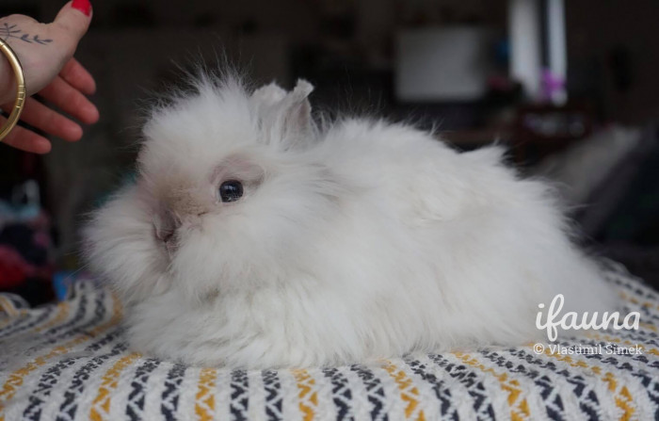

Slide 6
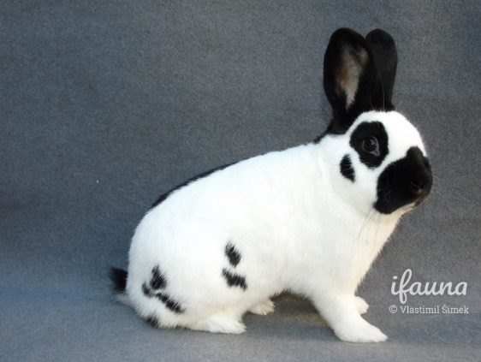

Slide 7
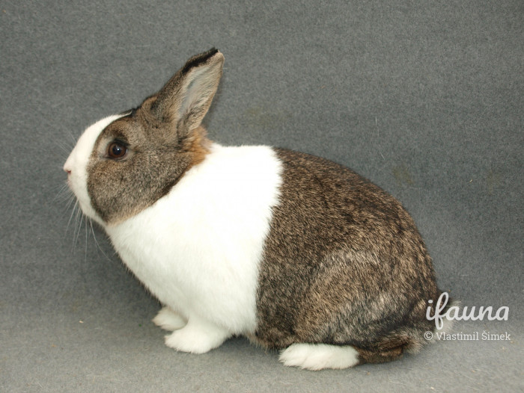

Slide 8
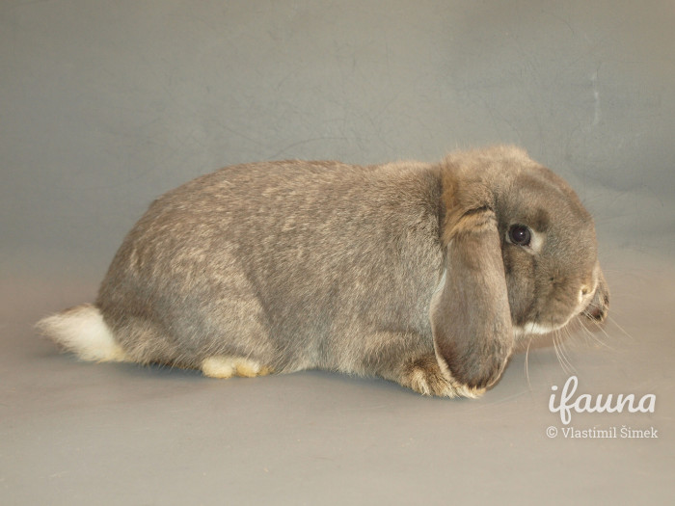

Slide 9
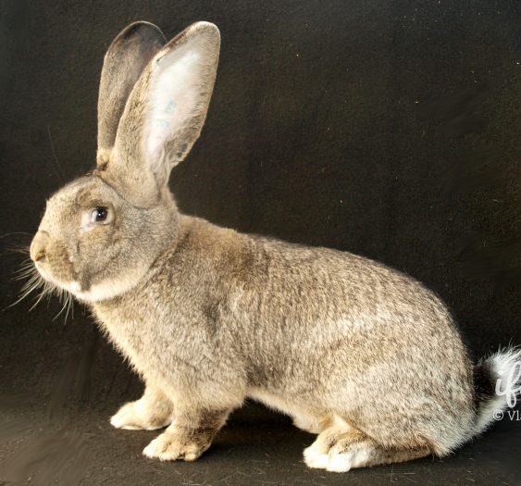

Slide 10
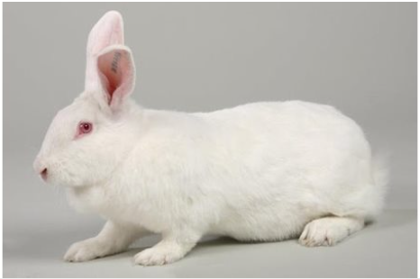

Slide 11
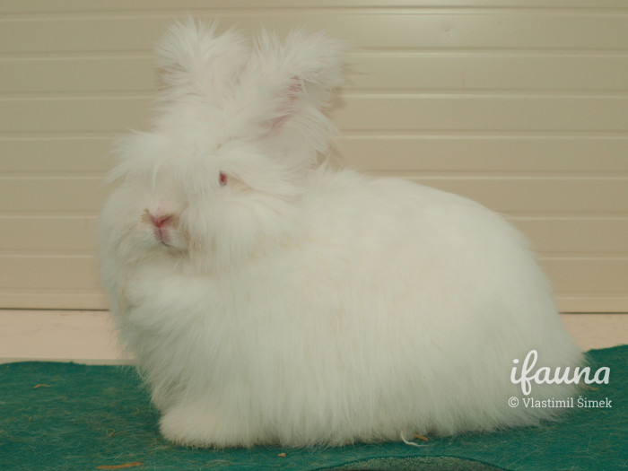

Slide 12
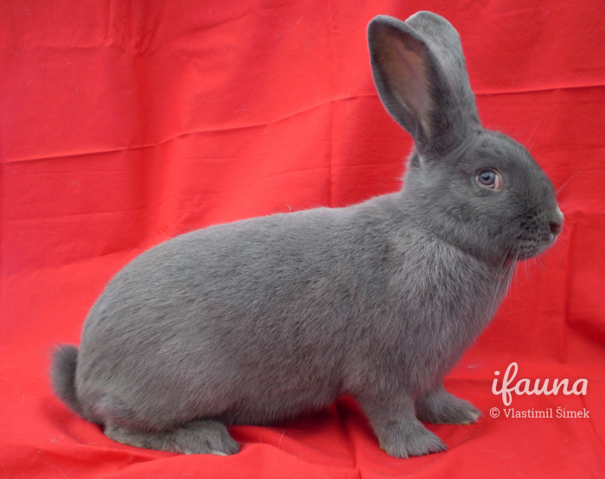

Slide 13
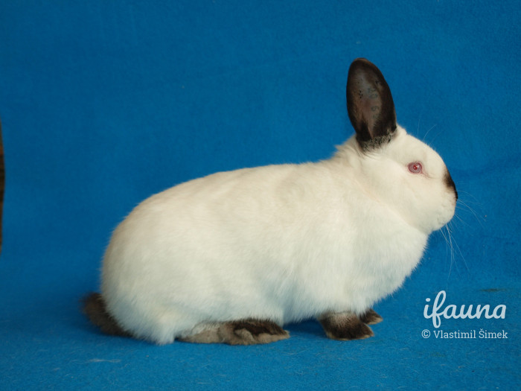

Slide 14
Opakování z minulé hodiny
Notes:
Jaký způsob ustájení je nejčastěji používán v intenzivních chovech? (klecový chov – haly bez oken)
Jmenujte výhody klecového chovu králíků. (malé požadavky na prostor – více etáží, nejsou náklady na podestýlku, možnost částečné automatizace – krmení, voda)
Na jaké povětrnostní podmínky jsou králíci citliví? (průvan, nízké a vysoké teploty)
Jaké jsou nevýhody malochovů (králíkárny)? (nemožnost regulace podmínek)
Jaká znáte velká plemena králíků? (Belgický obr, Moravský modrý)
Z jakého plemene lze získat vlnu? (Angora)
Co je to genofond ČR? (populace, kterou je nezbytné chránit a uchovat pro další generace)
Která plemena králíků se řadí do genofondu České republiky? (český luštič, český strakáč)
Jmenujte zástupce zakrslých plemen králíků. (zakrslý Teddy, zakrslý beran)

Slide 15
Označování králíků
Nezbytné při plemenářské práci
V zájmovém chovu (čistokrevných zvířat) se označování provádí tetovacími kleštěmi
Do levého ucha se tetuje:
Písmeno C (ČR)
První číslo za písmenem C značí měsíc narození (1=leden, 2=únor…)
Druhé číslo za písmenem C značí rok narození (8=2018, 9=2019…)
Do pravého ucha se tetuje:
Číslo okresu (každý okres má své číslo 1-85, např. Chrudim 53)
Za tato čísla se tetuje pořadové číslo v rámci daného plemene (např. 53-185 znamená, že králík byl registrován v okrese Chrudim a je 185. v pořadí v rámci svého plemene – začíná se od č. 1 v daném kalendářním roce)

Slide 16
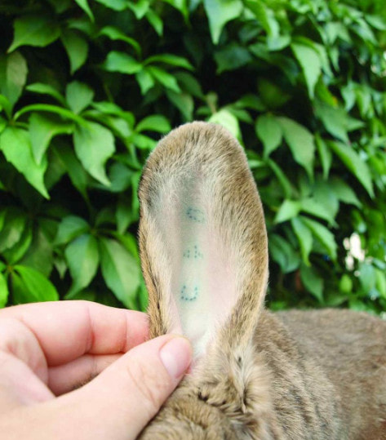
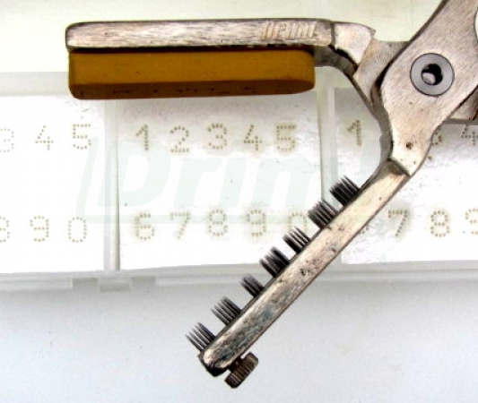
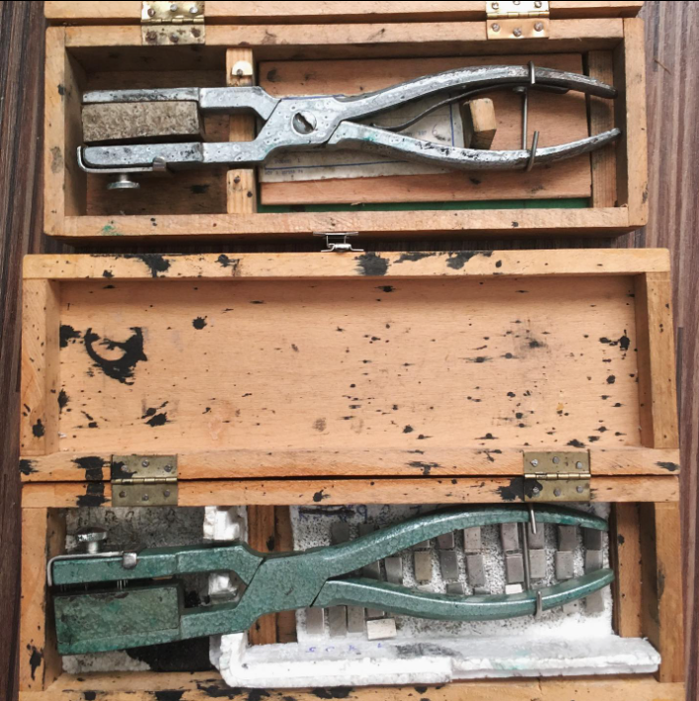

Slide 17
Plemenitba králíků
Schopnost rozmnožování během celého roku
V malochovu nejvhodnější jaro
Pohlavní dospělost závislá na plemeni – brojleroví králíci, zakrslá a malá plemena ve 3 měsících, střední a velká plemena ve 4 měsících
Chovatelská dospělost – brojleroví králíci 3,5 – 4 měsíce věku, zakrslá a malá plemena 6 měsíců věku, střední a velká plemena 8 – 10 měsíců věku

Slide 18
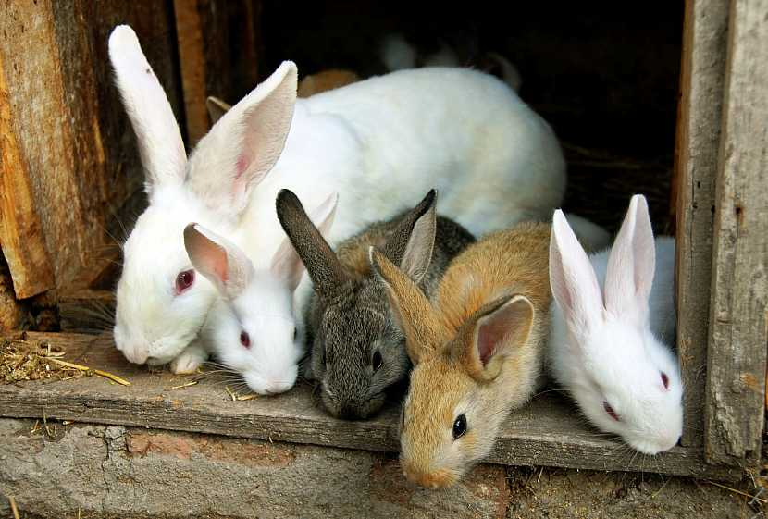
Způsoby plemenitby králíků
Přirozená plemenitba – individuální:
Chovatel zapouští králice jednotlivě
Jeden samec na 8-15 samic
Dává se vždy samice do kotce k samci
Samec může oplodnit dvě samice za den
Přirozená plemenitba – skupinová:
K jednomu samci přiřadíme 5-15 samic na jeden týden
Malý počet jalových, vyšší počet mláďat na samici
Neznáme přesný datum porodu
Vyčerpání samce

Slide 19
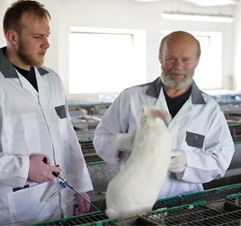
Inseminace králíků
Králík je posledním hospodářským zvířetem, u kterého se inseminace začala používat
Pro svou složitost se používá jen ve velkých chovech (nad 100 samic)
Odběr spermatu:
Do skleněné pipety
K samci je dána samice, která jej vyprovokuje ke skoku
Příprava inseminační dávky:
Semeno je smícháno s roztokem a připraveno do inseminační pistole
Inseminační pistole má zásobník, stačící na připuštění 80-250 samic

Slide 20
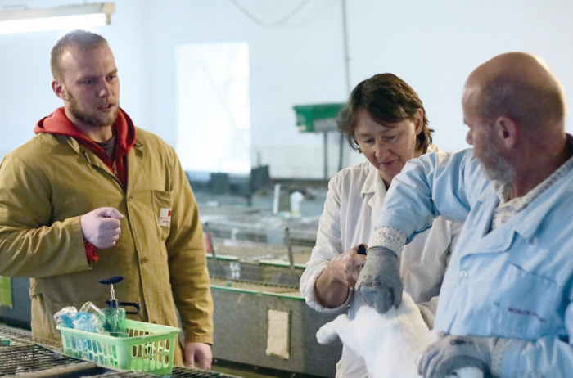
Inseminace králíků
Inseminace:
7 dní před inseminací úprava světelného režimu – alespoň 16 hodin světla
Většina farem používá hormonální stimulaci samic (injekce Sergon)
Samice je zafixována do pomůcky ve tvaru roury a za pomoci inseminační pistole inseminována

Slide 21
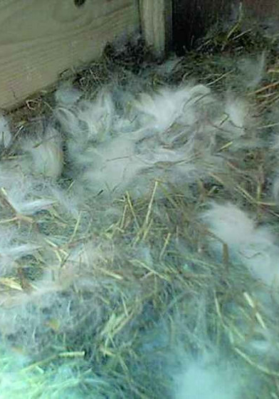
Zabřeznutí a březost
Oplodněná samičí vajíčka putují vejcovody směrem k děloze přibližně 4 dny
Poté se zárodky usadí do děložní sliznice, kde pokračuje jejich vývoj
Příznaky březosti:
Kontrolní připuštění po 3 až 5 dnech (pokud odmítá – dobré znamení)
Větší žravost
Potvrzení březosti pohmatem (od 12. dne po zapuštění)
Vytrhávání srsti, stavění hnízda
Délka březosti: 30-31 dní

Slide 22
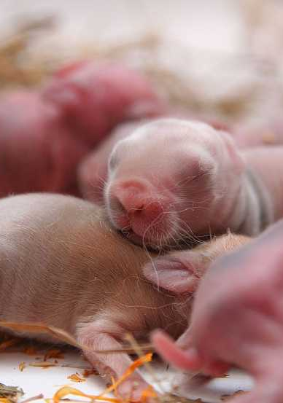
Porod
Známe datum předpokládaného porodu
Před porodem:
pečlivé vyčištění kotce
v klecových chovech poskytnutí vystlaného budníku
Během porodu:
králice má mít klid
pokud možno vytvořit jí šero (např. zakrytím kotce)
samice rodí samovolně, případně si pomáhá zuby
Samice požírá pupeční šňůru a lůžko
Po porodu:
mláďata se rodí holá
po jejich očištění je samice ukládá do hnízda
Notes:
Porod většinou trvá 20 – 30 minut, po jeho skončení samice znovu trvá svou srst a mláďata jí přikrývá
Může se stát, že porod neproběhne úspěšně – následkem toho je, že samice mláďata neuloží do hnízda, nekojí je či je dokonce sežere.
Příčinou může mít: nedostatečný klid v průběhu porodu, nevhodná příprava kotce na porod, nesprávná výživa, abnormálně nízká teplota vnějšího prostředí.
Většinou rodí 6-10 mláďat. Čím menší plemeno, tím menší počet mláďat ve vrhu.

Slide 23
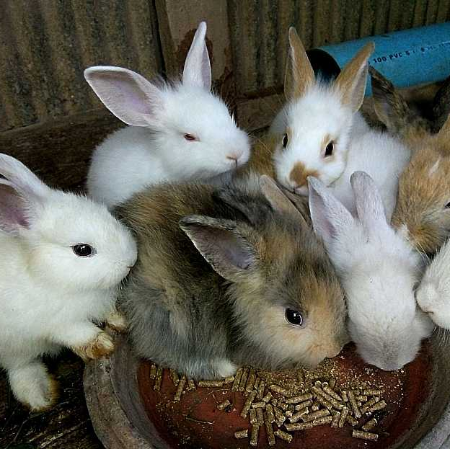
Odchov mláďat
Vývoj mláďat závisí na mléčnosti matky
Mláďata intenzivně rostou – vysoký podíl bílkovin a tuku v králičím mléce
Denní přírůstek středních plemen je cca 35 g
Odstav
u brojlerových králíků ve velkochovu ve věku mláďat 28-32 dnů
v malochovech ve věku mláďat 42 – 56 dnů
odstavujeme celý vrh najednou
v malochovech oddělíme při odstavu samičky od samečků, ve velkochovech se toto neřeší
Notes:
Mléčnost - produkce mléka pouze pro potřeby výživy mláďat – zjistíme zvážením vrhu

Slide 24
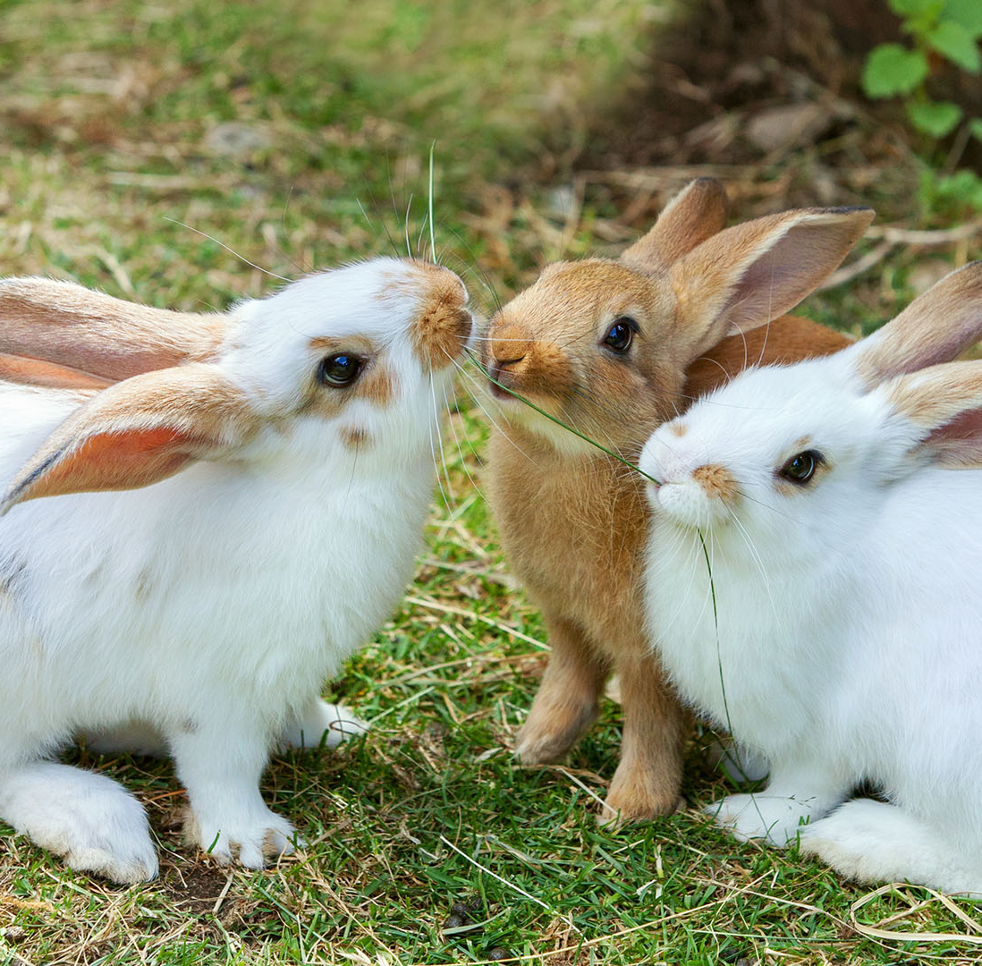
opakování
Notes:
Jak dlouho trvá březost králice? (31 dní)
Jací králíci jsou povinně označováni? (čistokrevný registrovaný chov)
V jakém věku králíci dosahují chovatelské dospělosti? (cca 6 měsíců)
Při individuální přirozené plemenitbě se dává samec k samici do kotce anebo naopak? (samice k samci)
Jeden samec v malochovu stačí na kolik samic? (8-15)
Jaké jsou nevýhody skupinové plemenitby králíků? (vyčerpání samce, neznáme přesný datum porodu)
V jakých chovech se prování inseminace králíků? (velkochovy nad 100 samic)
Jaké jsou příznaky březosti? (větší žravost, palpace (od 12. dne), vytrhávání srsti před porodem, stavění hnízda)
V jakém věku mláďata odstavujeme? (brojleři 28-32 dnů, malochov 42-56 dnů)

